Slide 1

UBND QUẬN LONG BIÊN
TRƯỜNG MẦM NON GIANG BIÊN
Lĩnh vực phát triển nhận thức
Đề tài:
Nhận biết, phân biệt hình tròn, hình vuông
Đối tượng: 3 – 4 tuổi
GV: Lê Thị Huệ
Nguyễn Thị Lan Hương

Slide 2

1. Ổn định tổ chức
Trò chơi : Tập Tầm Vông

Slide 3
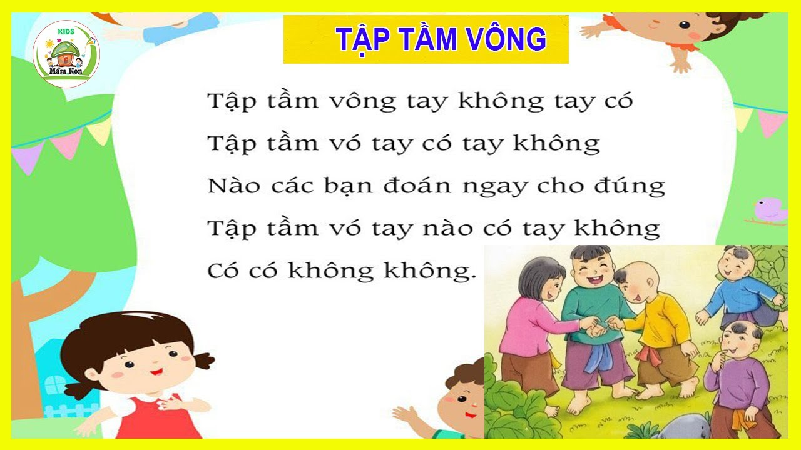

Slide 4

2. Phương pháp, hình thức tổ chức
*

Slide 5

HĐ1: Nhận biết, phân biệt
Hình tròn – Hình vuông

Slide 6

Hoạt động nhóm
NHÓM 1:
HÌNH TRÒN – HÌNH VUÔNG CÓ ĐẶC ĐIỂM GÌ?
NHÓM 2:
HÃY TÌM SỰ KHÁC NHAU CỦA HÌNH TRÒN – HÌNH VUÔNG

Slide 7
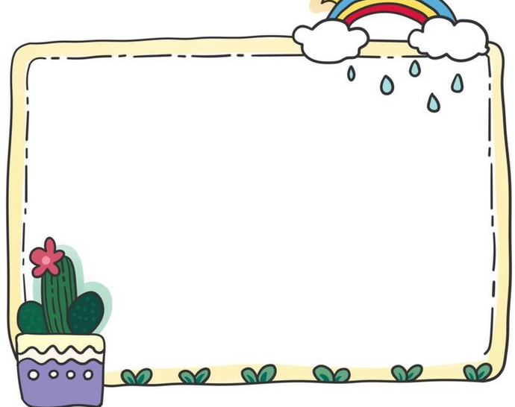
HÌNH TRÒN

Slide 8


Slide 9
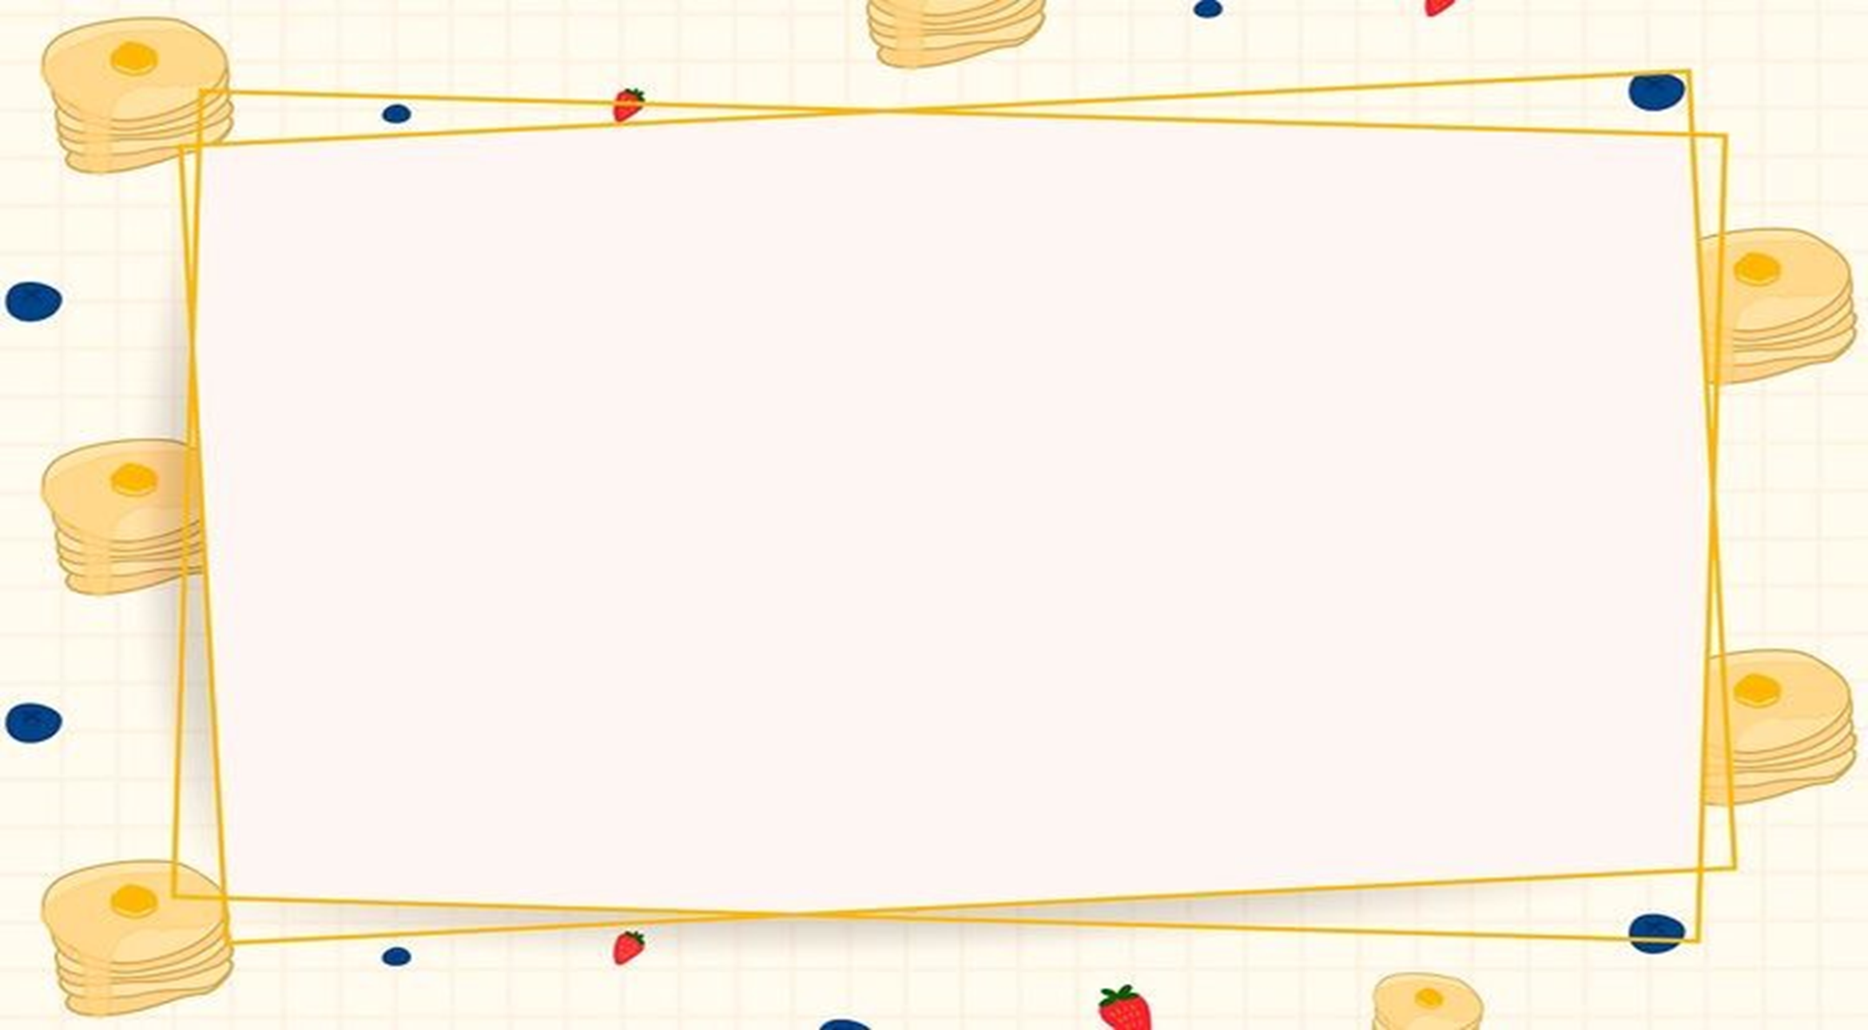
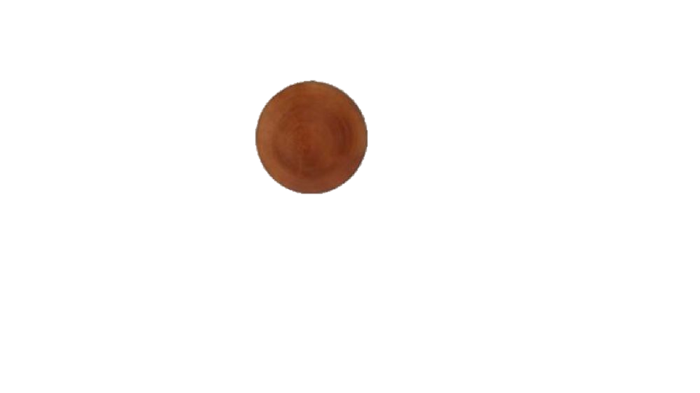
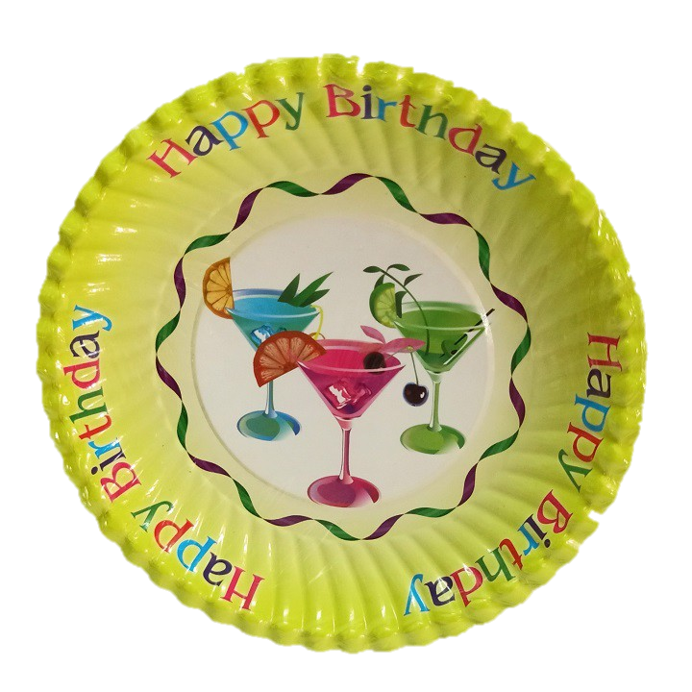
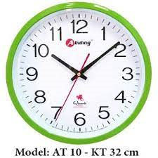

Slide 10
HÌNH VUÔNG
4 cạnh , 4 góc

Slide 12
So sánh hình vuông – hình tròn

Slide 13

HĐ3. Củng cố
Trò chơi 1:
“Thi xem đội nào nhanh”

Slide 14

Trò chơi 2:
“Mắt ai tinh nhất”

Slide 15
Trò chơi 3:
“Bé tài năng”

Slide 16


Giờ học đến đây là hết.
Xin chân thành cảm ơn các cô và các con!

